Slide 1





Workshop s/ Previdência Complementar do Poder Executivo
(Gestão de Pessoas/RH)
Recife/PE – 17 de março de 2015
ExecPrev
Plano de Previdência Complementar do Servidor Público Federal
Apoio:
1

Slide 2
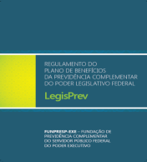
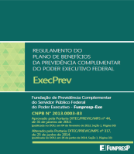
Sumário
Aspectos Legais
Governança
Participantes & Contribuição
Benefícios & Institutos
Regime de Tributação
Investimentos
Adesão ao Funpresp-Exe
PREVER e Guia do Patrocinador
2

Slide 3
Aspectos Legais
EC nº 41, de 2003 (plano de contribuição definida)
Leis Complementares nºs 108 e 109, de 2001
Lei nº 12.618, de 2012
Decreto nº 7.808, de 2012
Portarias PREVIC nºs 604/2012 e 45/2014 (Estatuto e Convênio de Adesão)
Portarias PREVIC n°s 44/2013 e 317/2014 (Regulamento do Plano de Benefícios)
ON/Orientações Normativas SEGEP/MPOG nº12, de 2013 (kit); 06 e 08, de 2014 (Servidores Oriundos E/M/DF; Servidores Federais (Executivo; Legislativo e Judiciário); Militares da União/Polícia Militar; Migração RPPS para RPC)
3

Slide 4
Papel do Patrocinador/Universidade
CONVÊNIO DE ADESÃO (firmado pelo MPOG em nome de 202 patrocinadores)
Divulgar o Plano de Benefícios aos Servidores
Obrigatório: Oferecer o plano ao Servidor
SIM: FORMULÁRIO DE INSCRIÇÃO (3) -> via RH
NÃO: TERMO DE OFERTA
Cobrar a contribuição do Servidor e repassar para a Funpresp-Exe
Repassar, de forma paritária, a contribuição do Patrocinador/Universidade
Fornecer os dados cadastrais dos Servidores e seus dependentes
4

Slide 5

Regimes de Previdência no Brasil (CF)
Previdência
Social
Regime Geral de
Previdência Social
(setor privado, INSS – art. 201)
Regime Próprio de
Previdência Social
(servidores civis – art. 40)
Regime de Previdência
Complementar
(facultativo; Capitalização; Contrato - art. 202)
Entidades Abertas
Previdência Complementar
(CNSP/Susep-MF)
Entidades Fechadas
Previdência Complementar
(CNPC/Previc-MPS)
(s/fins lucrativos)
FUNPRESP
(servidores públicos civis)
5
Notes:
13/03/2015
29º Congresso Brasileiro de Fundos de Pensão Discutindo Conceitos: Realidade de um Novo Tempo!
5
5

Slide 6
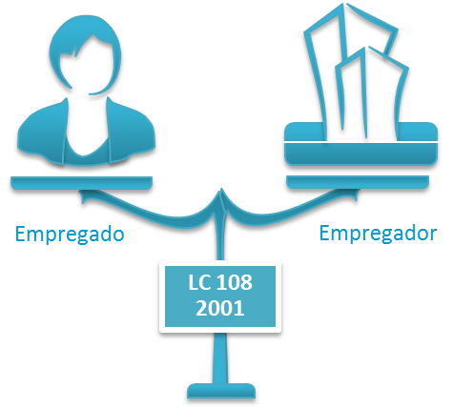




paridade contributiva R$ 1,00 para R$ 1,00 (EFPC c/patrocínio público)
Adesão Facultativa, de natureza Contratual
R$ 1,00 para R$ 1,00
Previdência Complementar
Reservas (capitalização)
CF, art. 202
Regulamentada por lei complementar
Empregado
Empregador
Transparência para o participante
Autônoma em relação ao contrato de trabalho
6

Slide 7
Previdência Complementar no Brasil
Avanços Institucionais
Reformas
Constitucionais
Leis Complementares
Leis
Ordinárias
Decretos
Resolução
CMN
Resoluções CGPC/CNPC
EC 20, 1998
LC 108, 2001
(U/E/M/DF e EFPC)
11.053, 2004
(tributação)
4.942, de 2003
(regime disciplinar)
12, 2002 (Instituidor)
EC 41, 2003
3.792, de 2009
(limites prudenciais de investimentos: local e exterior (10%))
06, de 2003
(BPD, Portabilidade)
12.154, 2009
(Previc)
5.685, de 2006
(Coremec)
EC 47, 2005
LC 109, 2001
(gestão e governança)
13, de 2004 (controles internos)
12.618, 2012
(Funpresp)
7.397, de 2010
(Educação Financeira)
26, de 2008 (superávit)
EC 70, 2012
7

Slide 8
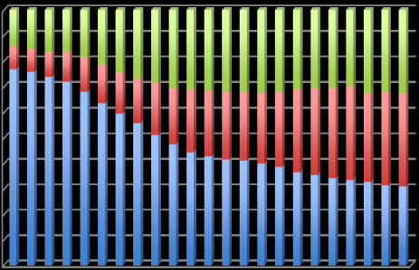
Modalidades dos Planos de Benefícios
1. Contribuição Definida
Valor ajustado ao saldo de conta
2. Benefício Definido
Valor definido previamente
3. Contribuição Variável (Híbrido)
Contribuição Variável
Contribuição Definida
Benefício Definido
Contribuição Definida
(fase acumulação)
Benefício Definido
(fase benefício)
Fonte: PREVIC, 2012.
8

Slide 9


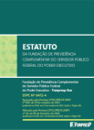

Governança
Fundação de direito privado e natureza pública
Órgão da Administração Indireta, vinculada ao MPOG
Assessoramento (CD)
Conselho Deliberativo (6 – paritário)
Auditoria Interna
Administração
Comitê Gestor
Exec Prev
(6 - paritário)
202 Patrocinadores
Conselho Fiscal (4 – paritário)
Controle Interno
Comitê Gestor
Legis Prev
(6 - paritário)
Câmara,
Senado e TCU
Diretoria Colegiada
Execução
Diretor Presidente
Diretor de Investimentos
Diretor de Seguridade
Diretor de Administração
Comitê de Investimentos e Riscos
9

Slide 10
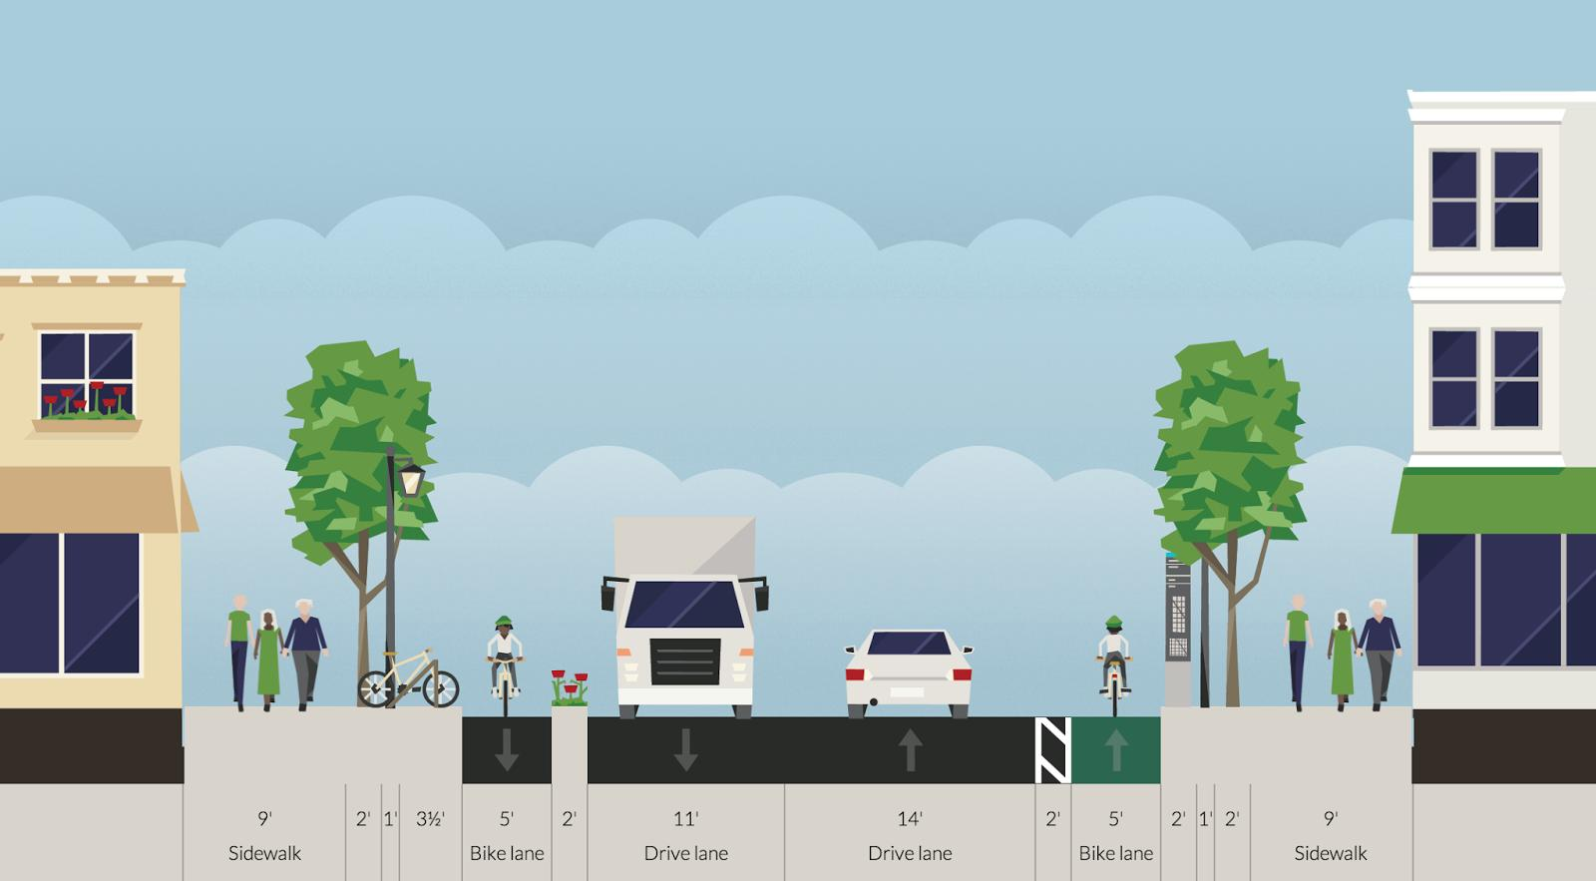


A Funpresp em números (até fev/2015)
11.000 Adesões -> 31% geral
166 Patrocinadores Ativos
R$ 6,10 milhões de arrecadação/mês
11,41% rentabilidade (2014)
R$ 132,5 milhões
R$ 4,0 milhão em Recursos Portados
60 EFPC/PGBL: Funcef, Previ-BB e Petros
10

Slide 11
Taxa de Adesão (com e sem Área de Educação)
Ativos Normais ExecPrev
(Posição em 24 de fevereiro de 2015)
META de 2015: 35%
Fonte: CGDMS/SEGEP/MP
Elaboração: Funpresp-Exe.
Taxa Média de Adesão (Abrapp, 2013): 64%
Período | Acima do Teto | Acima 20% Teto
2013 (fev-dez) | 15% | 19%
2014 (jan-dez) | 36% | 36%
2015 (jan-fev) | 82% | 83%
TOTAL (fev/13-fev/15) | 28% | 31%
58% dos novos servidores são da Educação.

Slide 12
77% do total das adesões em
06 Estados + DF
Fonte: CGDMS/SEGEP/MP. Elaboração: Funpresp-Exe.

Slide 13
Maiores e Menores Adesões por Órgão Ativos Normais - Acima do Teto
MAIORES
Posição em 24 de fevereiro de 2015
MENORES
15 órgãos da Educação sem adesão
*Órgãos com mais de 50 ingressos e % de adesões acima de 35%
Fonte: CGDMS/SEGEP/MP
Elaboração: Funpresp-Exe
*Órgãos com mais de 50 ingressos e % de adesões inferior a 10%

Slide 14




x

Slide 15
EDUCAÇÃO – o que já fizemos
Reunião com Sindicatos: ANDES-SN, ProIFES e ApuBH
Reunião na Andifes
Carta (2) aos Reitores
Visitas/Reuniões aos Reitores: Colégio Pedro II; IFRN; IFSP; UFBA; UFRJ; UFPI; UFMT; UFS; UFSC.
Cartilha do PROFESSOR/Funpresp enviada para residência
Palestras para Servidores da Universidades e IFs
Treinamento/Workshop(4) para Gestores de RH
Montagem de Stands em Universidades/IF
Busca ativa junto aos Servidores pelos agentes da Funpresp
Fonte: CGDMS/SEGEP/MP.
Elaboração: Funpresp-Exe.

Slide 16
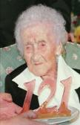


PARTICIPANTE

Slide 17


Quem pode Participar da Funpresp?
CAPÍTULO I
DO PLANO DE BENEFÍCIOS
Art. 1º. O presente Regulamento tem por finalidade dispor sobre o plano de benefícios previdenciários denominado Plano Executivo Federal, doravante designado Plano, estruturado na modalidade de contribuição definida, destinado aos servidores públicos titulares de cargo efetivo do Poder Executivo Federal e seus respectivos beneficiários.
ExecPrev
Ingressou antes de 04 FEV 2013
Ingressou após 04 FEV 2013
Aposentadoria Integral (até 2003) – última remuneração
Aposentadoria proporcional (a partir 2004) – 80% média das maiores remunerações
Aposentadoria limitada
ao teto do INSS
(R$ 4.390,24)
Servidores oriundos dos Estados, Municípios e DF (Benefício Especial)
17

Slide 18
Participantes
Os participantes do plano serão classificados em:
Participante Ativo Normal
Esteja submetido ao teto do RGPS;
Possua base de contribuição superior ao teto; e
Participante Ativo Alternativo
Possua base de contribuição igual ou inferior ao teto; ou
Não esteja submetido ao teto do RGPS.
Contribuição Paritária do Patrocinador.
Base de contribuição = Vencimento do servidor no cargo efetivo + vantagens pecuniárias permanentes + DAS.
18

Slide 19


CONTRIBUIÇÕES

Slide 20


Participante Ativo Normal
Contribuição Básica: 8,5%, 8,0% ou 7,5% do Salário Participação (SP)
Professor Assistente (vcto+RT) – nível 1: R$ 9.243,80 (-) teto (4.663,75) = R$ 4.580,05 (SP) * 8,5% = R$ 389,30
Professor Titular (vcto+RT) – nível Único: R$ 17.057,74 (-) teto (4.663,75) = R$ 12.393,99 (SP) * 8,5% = R$ 1.053,49
Contribuição Básica
(paridade do Patrocinador)
8,5% + 8,5% = 17,0%
(participante) (patrocinador) ( 100% )
RAP
71,47%
FCBE
21,53%
PGA
7%
Reserva Acumulada pelo Participante
Fundo de Cobertura de Benefícios Extraordinários
Despesas Administrativas
(taxa de carregamento)
ExecPrev
20

Slide 21
Participante Ativo Alternativo
Sem contrapartida da União
Suplementa a aposentadoria
R$ 1.116,60 (SP) * 7,5% = R$ 83,74
Substitui um Plano Privado (PGBL)
Contribuição Mínima
R$ 83,74
Seguradora
8,5% = 100%
(participante)
Incentivo Fiscal sobre os valores das contribuições
(até 20,5% mensalmente – lei 13.043, de 2014)
RAS
93%
PGA
7%
PAR
(opcional)
Seguradora
Alíquotas de contribuição
7,5%
8,0%
8,5%
Valor da contribuição de livre escolha, calculado sobre o Salário de Participação
Reserva Acumulada Suplementar
Despesas Administrativas
(taxa de carregamento)
Invalidez e/ou
Morte
Após Aposentadoria Voluntária, Compulsória ou por Invalidez no RPPS, o participante receberá o Benefício Suplementar, calculado sobre o saldo da RAS.
Salário de Participação de livre escolha, variando entre R$ 1.116,00 e R$ 30.700,00
 | SEGURO | Capital: R$ 100 mil
Idade | Invalidez (R$) | Pensão p/Morte (R$) | Prêmio Total (R$)
30 | 9,24 | 10,15 | 19,39
35 | 10,40 | 12,74 | 23,14
40 | 12,89 | 18,63 | 31,52
45 | 17,94 | 33,32 | 51,26
50 | 27,85 | 56,35 | 84,20
Pode portar um Plano Privado (PGBL) ou Complementar (entidades fechadas).
Pode fazer contribuições facultativas e deduzir do IRPF mensalmente até o limite de 12% da renda bruta, sem custos.
21

Slide 22


Plano de Benefícios
22

Slide 23


Benefícios Previdenciários (7)
Aposentadoria Normal
Pensão por Morte (2)
(ativo e assistido)
Aposentadoria por Invalidez
Benefício de Sobrevivência
Aposentadoria Especial
Benefício Mínimo:
R$ 223,32 ou Pagamento Único.
60
80
IDADE
Benefício Suplementar
Renda Certa (AN)
Renda Vitalícia (BSA)
23

Slide 24

Aposentadoria Normal
- Concessão de aposentadoria pelo RPPS
- Voluntária ou Compulsória (art. 40 CF)
- Carência mínima de 5 anos (LC nº 108, de 2001)
Valor inicial
Participante Ativo Normal
Reserva Acumulada pelo Participante
RAP
RAP
Aporte Extraordinário de Aposentadoria Normal
Fator( Exp; i %)
AEAN
Taxa de juros atuarial no prazo da expectativa de vida
%
24

Slide 25

Benefício por Sobrevivência
Tábua de vida
RP – 2000 geracional
Participante Assistido
Expectativa de Vida
FCBE
Renda Vitalícia
80% do benefício
Atualizado anualmente
(IPCA/IBGE)
25

Slide 26
Aposentadoria Especial
- Concessão de aposentadoria pelo RPPS
- Voluntária ou Compulsória (art. 40 CF): menor TC
- Carência mínima de 5 anos (LC nº 108, de 2001)
Valor inicial
Participante Ativo Normal
Reserva Acumulada pelo Participante
RAP
RAP
+
AEAN
Mulher
Atividade de Risco
Professor
Aporte Extraordinário de Aposentadoria Normal
Fator( Exp; i %)
AEAN
Taxa de juros atuarial no prazo da expectativa de vida
%
26

Slide 27

Aposentadoria por Invalidez
Concessão AI no RPPS
Carência 12 meses, exceto se por acidente de trabalho
Não tem relação com a conta de aposentadoria (RAP)
Participante Ativo Normal
Valor inicial (13)
Média(BC80%)
Média das maiores remunerações base das contribuições
80% de todo o período contributivo, desde jul/1994
RPPS
Valor da aposentadoria concedida pelo RPPS
%MC
Média percentual da contribuição básica, limitada a 8,5%
IPCA
[
]
x
%MC
Média(BC80%)
–
RPPS
8,5%
27

Slide 28

Pensão por Morte
Participante Ativo Normal
Concessão pelo RPPS
existência de beneficiários
Não tem relação com a RAP
Valor inicial (13)
Média das maiores remunerações base das contribuições
80% de todo o período contributivo
Média(BC80%)
RPPS
Valor da pensão concedida pelo RPPS
[ Média(BC80%)
– RPPS ]
x % MC
x 70%
Média percentual da contribuição básica, limitada a 8,5%
%MC
8,5%
70%
Reposição de Renda (CF), corrigida pelo IPCA/IBGE
28

Slide 29

BENEFÍCIO SUPLEMENTAR
__RIBCS____
Fator( x ;i %)
Elegibilidade:
Para o Ativo Normal:
concessão de Aposentadoria Normal; ou Aposentadoria por Invalidez.
Para o Ativo Alternativo:
concessão de Aposentadoria Voluntária no RPPS; ou Aposentadoria Compulsória no RPPS; ou Aposentadoria por Invalidez no RPPS.
Para o Beneficiário:
concessão da pensão por morte no RPPS; ou no caso de Beneficiário de Participante que não mais estava vinculado ao RPPS, cumprimento dos mesmos requisitos para a concessão da pensão por morte pelo RPPS.

Slide 30
Contas, Reservas e Fundos
Individuais
Coletivos
Reserva Acumulada pelo Participante – RAP
Fundo de Benefícios Extraordinários – FCBE
Contas
Aporte Extraordinário de Aposentadoria Normal (AEAN)
Participante (CPART)
Aporte Extraordinário de Aposentadoria por Invalidez (AEAI)
Patrocinador (CPATR)
Reserva Acumulada Suplementar – RAS
Aporte Extraordinário por Morte do Participante Ativo (AEMAt)
Contas
Aporte Extraordinário por Morte do Participante Assistido (AEMAss)
Contribuições Facultativas (CCF)
Benefício por Sobrevivência do Assistido
Contribuições Alternativas (CCA)
Recursos Portados de EFPC (CRPF)
Fundo de Recursos não Resgatados
(sobras de resgates; extinção de benefícios)
Recursos Portados de EAPC (CRPA)
30

Slide 31

CUSTEIO

Slide 32
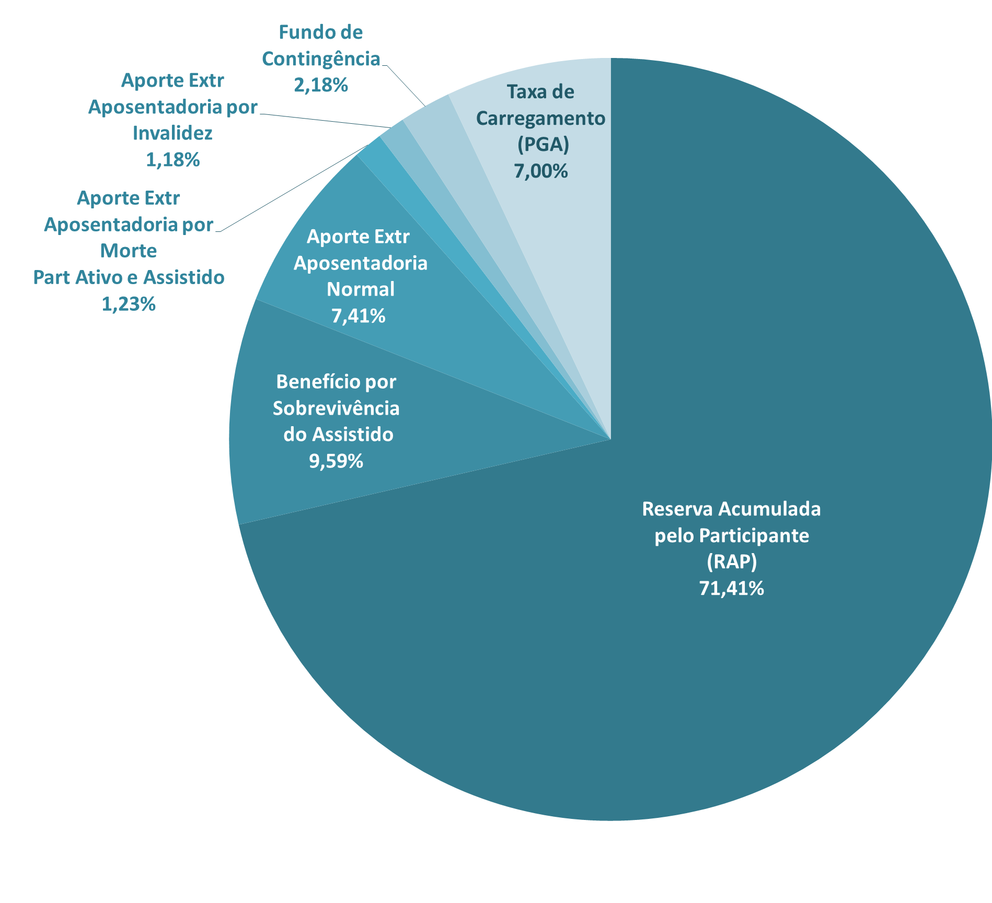
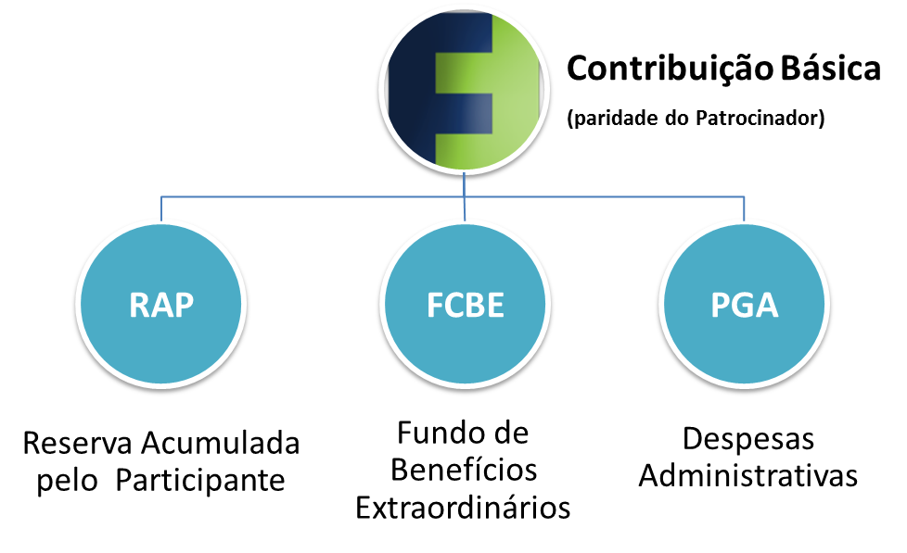
Plano de Custeio
PGA
Taxa de Administração
0%
FCBE
(21,59%)
RAP

Slide 33




Benefício
Proporcional Diferido
Manter -se no Plano
Autopatrocínio
Cessar o Vínculo Funcional
Manter a Contribuição
Manter-se no Plano
Opção por receber o benefício após aposentadoria pelo RGPS ou RPPS
Cessar o Vínculo Funcional
Cessar a Contribuição
Manter-se no Plano
Opção por receber o benefício após aposentadoria pelo RGPS ou RPPS
Valor proporcional ao período de contribuição
Institutos
Quando Cessa o Vínculo Funcional
Portabilidade
Resgate
Cessar o Vínculo Funcional
Cessar a Contribuição
Retirar-se do Plano
Opção por transferir os recursos para outro plano previdenciário
Valor contempla Contribuições do Participante e do Patrocinador
Cessar o Vínculo Funcional
Cessar a Contribuição
Retirar-se do Plano
Opção por resgatar os recursos
Recebimento em parcela única ou em até 12 parcelas mensais e consecutivas.
Valor
Retirar -se do Plano
33

Slide 34
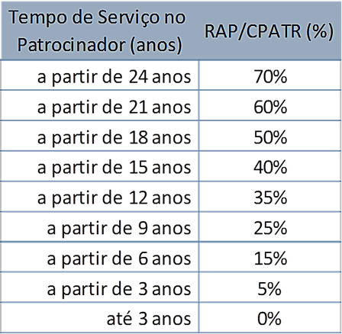
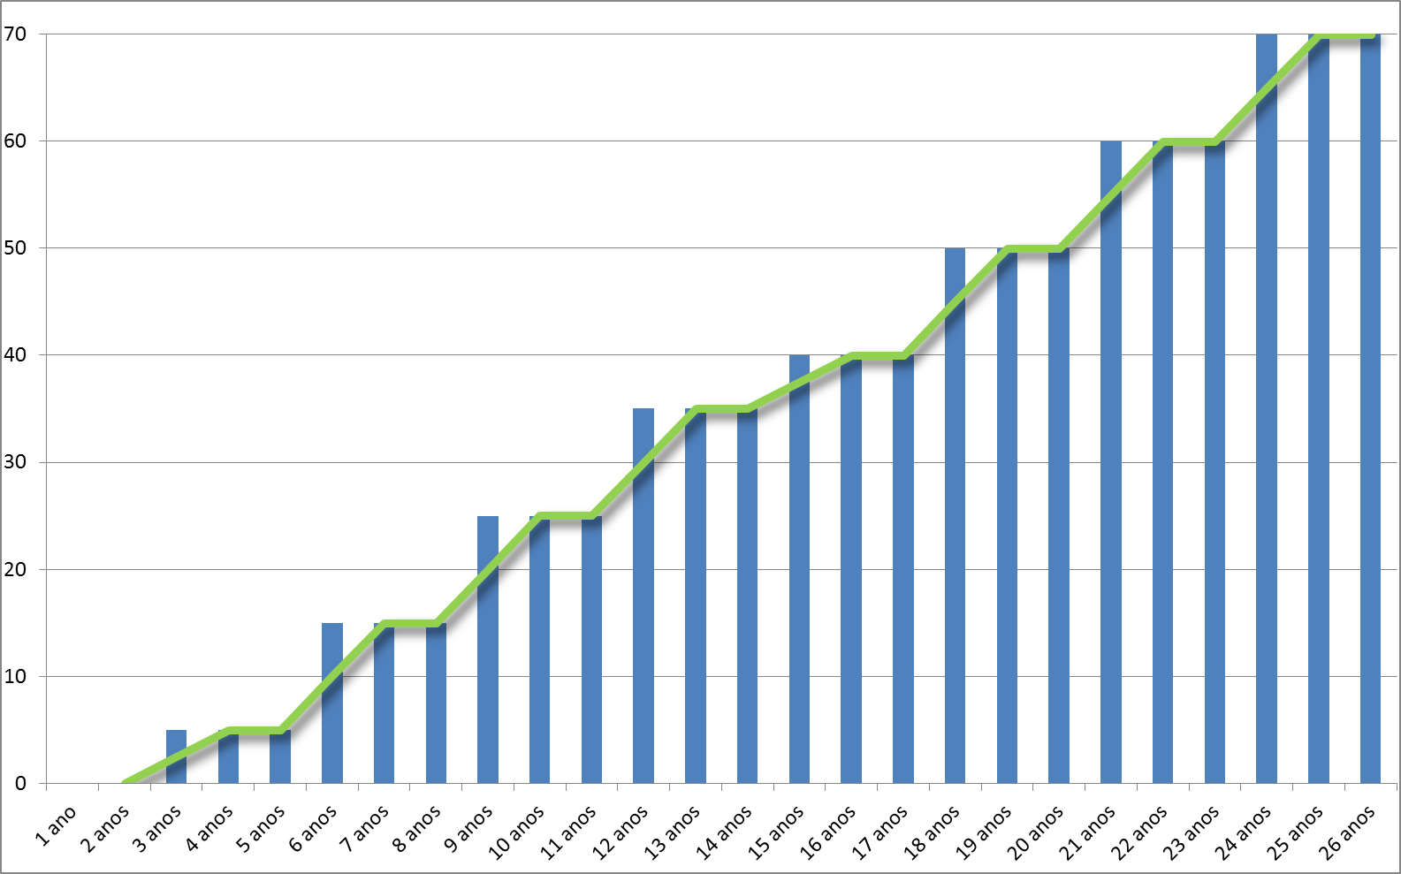
Instituto Resgate
Valor
Contas Individuais – 100%
Reserva Acumulada pelo Participante - RAP
Contribuições do Patrocinador
Contribuições do Participante
Reserva Acumulada Suplementar - RAS
% Calculado sobre a RAP – Conta Patrocinador
Voltar
34

Slide 35

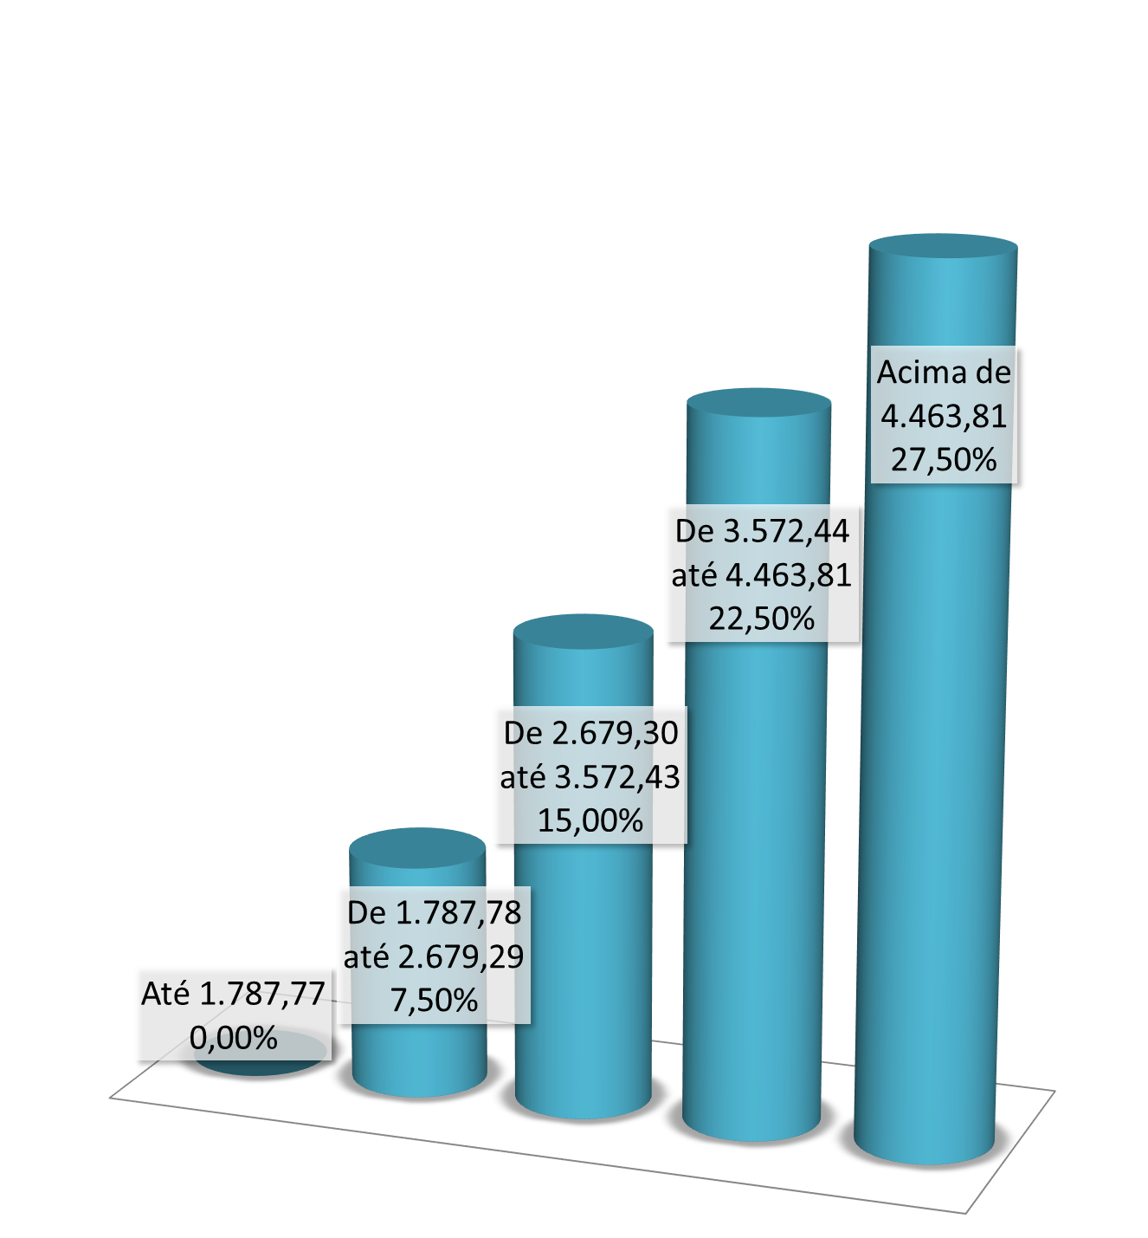

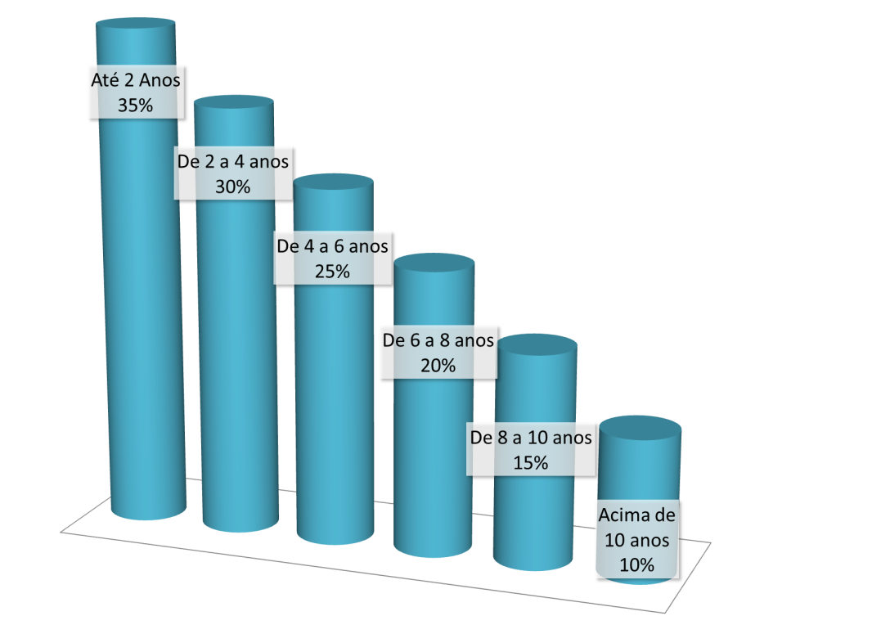

Tributação
Durante o Recebimento do Benefício
Opção efetuada na adesão
Durante a Contribuição
Dedução de até 12% dos Rendimentos Tributáveis
(lei nº 13.043, de 13/nov/2014)
Regime Progressivo
Alíquota crescente, conforme o valor do rendimento
.
Dedução aplicada ao cálculo dos rendimentos tributáveis do servidor, mensalmente, conforme o valor da contribuição.
Contribuição Facultativa
Regime Regressivo
Alíquota decrescente, conforme o tempo de contribuição
.
O Participante pode efetuar contribuições facultativas para utilizar todo o limite de 12% da renda tributável e efetuar o ajuste na Declaração Anual do IRPF.
Benefício Fiscal
35

Slide 36



Custo de Administração da Funpresp
(taxa de carregamento: limite de 9% das contribuições/benefícios)
(taxa de administração: limite de 1% dos ativos financeiros)
Taxa de Administração: 0%
Taxa de Carregamento: 7%
Patrocínio: R$ 1,00 para R$ 1,00
Seguro Morte e Invalidez + Benefício de Sobrevivência
36

Slide 37
Comparativo - Custo de Administração
37

Slide 38






Investimentos
38

Slide 39



Aplicação de Recursos
Princípios: retorno, segurança, liquidez, solvência e transparência
Qualificação e certificação na seleção de Dirigentes e Gestores
Gestão de Ativos e Passivos (ALM)
Política de Investimentos
Gestão de Riscos
PARTICIPANTE poderá escolher o PERFIL DE INVESTIMENTOS
Gestão Financeira
Carteira própria e/ou terceirizada
Diretrizes e Limites prudenciais estabelecidos pelo CMN
Limite por IF: até 20% dos recursos, vedada ligação societária
Contratação por Licitação com prazo máximo de 5 anos
Administradores externos: solidez, porte, experiência e custos compatíveis
BB Funpresp FI Multimercado Excl - 0,20%a.a
Segurança
Caixa Funpresp Multmercado Excl - 0,05%a.a
Governança: Paritária; PCD (não tem déficit)
Gestão: Fundação Privada
Fiscalização: PREVIC; Patrocinador; MPU (crimes); TCU; Regulação: CNPC/MPS; regime disciplinar
Prestação de Contas: Política de Investimentos; Auditoria Atuarial; Auditoria Contábil
Transparência: Relatório Anual; extrato on-line; Informações mensais à PREVIC
39

Slide 40
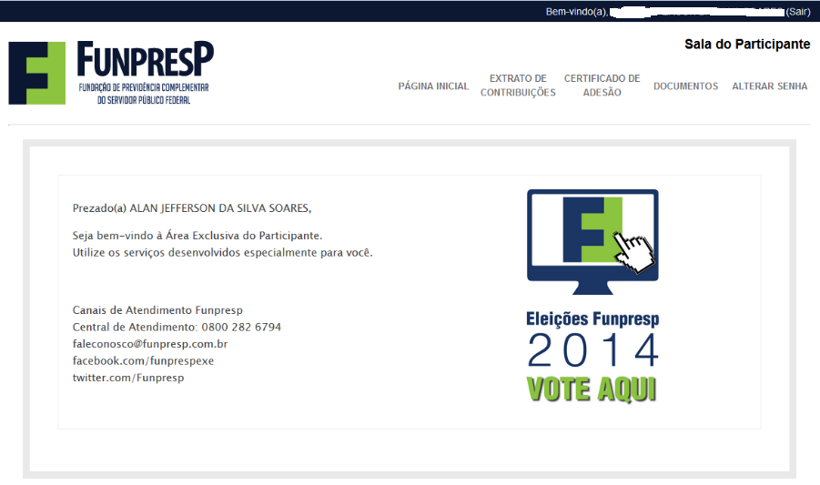

Slide 41
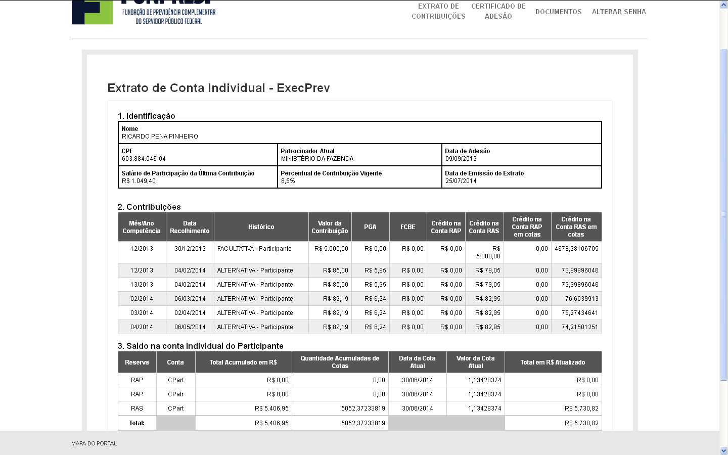

Slide 42
Estrutura de Investimentos
Funpresp-Exe
Plano ExecPrev
R$ 48,817 milhões (18fev)
Plano LegisPrev
R$ 8,6 milhões (SF – 21mai )
R$ 4,3 milhões (TCU – 06jun)
R$ 12,1 milhões (CD – 18jun)
50%
Sistema de COTAS
50%
Fundo de Investimento (exclusivo)
Fundo de Investimento (exclusivo)
Taxa Administração:
BB: 0,20% INCL
CAIXA: 0,05% EXCL
BB Funpresp FI Multimercado Excl
Caixa Funpresp Multimercado Excl
42
42

Slide 43
Carteira de Investimentos da Funpresp
Posição | 06-03-2015
Liquidez imediata | R$ 33.904.510,79
Títulos Privados RF | R$ 7.067.225,19
Títulos Até o Vcmto (HtM) | R$ 84.854.266,48
Títulos p/ Negociação (MtM) | R$ 6.754.946,61
Total | R$ 132.580.949,07

Slide 44
Evolução da Carteira
Posição: 06/Março/2015

Slide 45
Carteira consolidada
(Posição de 06/03/2015)

Slide 46
Rentabilidade da Funpresp - 2014
Buscar superação do índice de referência dos planos – IPCA+4% ao ano.
Fonte/Elaboração: Funpresp.
Meta = IPCA +4%a.a (10,66%).

Slide 47
Desempenho da Carteira por Gestor
Posição: 06/Março/2015
Mês | Índice de Referencia (IPCA + 4%) | Mensal |  |  | Índice de Referencia (IPCA + 4%) | Dados Acumulados
 |  | Consolidada | FIM BB Funpresp | FIM Caixa Funpresp |  | Consolidada | FIM BB Funpresp | FIM Caixa Funpresp
2014 |  |  |  |  | 10,66% | 11,41% | 10,24% | 12,44%
Jan/15 | 1,58% | 0,98% | 0,49% | 1,33% | 1,58% | 0,98% | 0,49% | 1,33%
Fev/15 | 1,38% | 1,44% | 1,66% | 1,29% | 2,98% | 2,43% | 2,16% | 2,64%
*Mar/15 | 0,33% | 0,41% | 0,37% | 0,43% | 3,47% | 2,85% | 2,54% | 3,08%
*IPCA de Março estimado em: 1,39 % - Rentabilidade estimada por cota gerencial, até o 06/03/2015.
 | Dados Mensais |  |  |  | Dados 12 Meses |  |  |  | Dados Acumulados
Mês | Carteira Terceirizada | Fundos BB DTVM | Fundos Caixa | IPCA + 4% a.a. | Carteira Terceirizada | Fundos BB DTVM | Fundos Caixa | IPCA + 4% a.a. | Carteira Terceirizada | Fundos BB DTVM | Fundos Caixa | IPCA + 4% a.a.
2013 |  |  |  |  |  |  |  |  | 6,89% | 6,39% | 7,39% | 8,22%
2014 |  |  |  |  | 11,41% | 10,24% | 12,44% | 10,66% | 19,09% | 17,28% | 20,75% | 19,76%
Jan/15 | 0,98% | 0,49% | 1,33% | 1,58% | 12,59% | 12,31% | 12,50% | 11,42% | 20,26% | 17,85% | 22,35% | 21,65%
Fev/15 | 1,44% | 1,66% | 1,29% | 1,53% | 12,73% | 12,34% | 12,81% | 12,01% | 21,99% | 19,82% | 23,93% | 23,50%
*Mar/15 | 0,41% | 0,37% | 0,43% | 0,33% | 13,25% | 12,89% | 13,28% | 10,99% | 22,49% | 20,26% | 24,47% | 23,91%
*Estimado por cota gerencial.

Slide 48

Adesão (facultativa)
48

Slide 49










VANTAGENS Por que Aderir?
Contribuição
Paritária
100%
Rentabilidade Líquida para o Participante
Benefícios não Programados
Resgate
Portabilidade
Tributação
Dedução mensal de 12% sobre as contribuições (lei 13.043/2014);
Imposto de até 10% sobre os benefícios
Outras Vantagens
Você deixa de pagar a contribuição do RPPS após aposentar.
Gestão
Compartilhada
Empréstimo
Financiamento Imobiliário
49

Slide 50
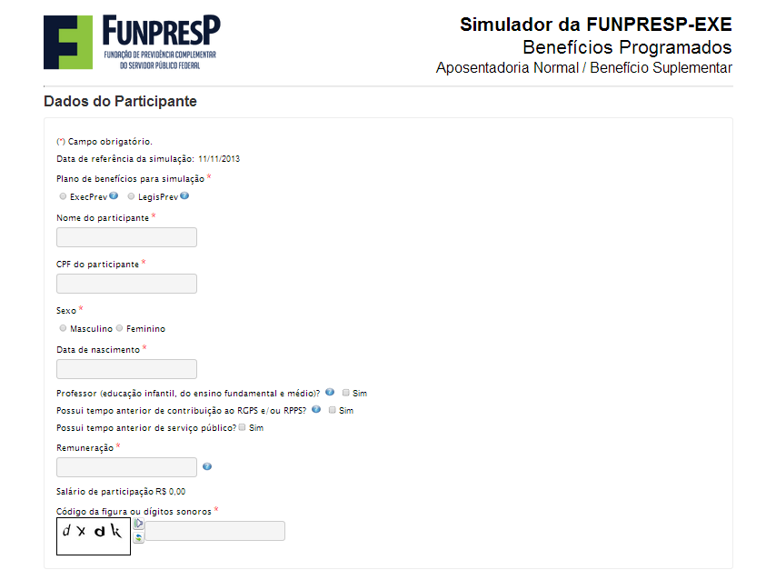
http://www.funpresp.com.br
50

Slide 51


Magistério Superior/DE/Doutorado – SIMULAÇÃO – TAXA DE REPOSIÇÃO⁽⁴⁾
Remuneração (vcto + RT) |  | 35 anos de Contribuição – Conta Individual/RAP: 71,41%
 | RAP / Saldo de Conta de Aposentadoria | ^{TBR(1)} | TLR (% do Benefício Bruto do RPPS deduzido da ⁽²⁾ Contribuição de 11%) | TLR (% do Benefício líquido Funpresp s/ Benefício líquido RPPS – IRPF⁽³⁾
R$ 9.243,80 (Professor Assistente, classe B, nível 1) | R$ 532,38 mil | 101,39% | 105,68% | 113,03%
R$ 17.057,74 (Professor Titular, classe E, nível Único) | R$ 1, 440 milhão | 90,37% | 97,43% | 110,95%
Mulher; 30anos (Professor Titular, classe E, nível Único) | R$ 1,097 milhão + 16,67%(AEAN) | 84,10% | 90,67% | 103,26%
TBR/Taxa Bruta de Reposição: considera o percentual do valor bruto obtido do saldo de conta acumulado por 35 anos na Funpresp, segundo hipóteses estipuladas na simulação, somado ao valor de R$ 4.663,75 pago pelo RPPS, em relação à média dos 80% maiores salários no RPPS.
(2) TLR/Taxa Líquida de Reposição: considera o efeito da contribuição de 11% sobre a parcela do benefício previdenciário que excede o teto no regime atual.
TLR: compara o valor líquido atual (RPPS) com o valor líquido FUNPRESP, considerando que o participante na EFPC optou pelo regime regressivo de tributação de imposto de renda (lei nº 11.053, de 2004, com alíquota passando de 27,5% de 10,0%). Desconsidera o benefício tributário aplicável aos maiores de 65 anos de idade no regime progressivo. Desconsidera o efeito de outras deduções no regime progressivo, tais como despesas com educação, saúde e dependentes, as quais não influenciariam no regime regressivo de Imposto de Renda.
Refere-se à comparação para o valor do primeiro benefício pago na Funpresp-Exe.
Taxa de Juros de 4,00%a.a; Tábua: RP 2000-Geracional: homem 22 anos; mulher 28 anos.
Notes:
51

Slide 52
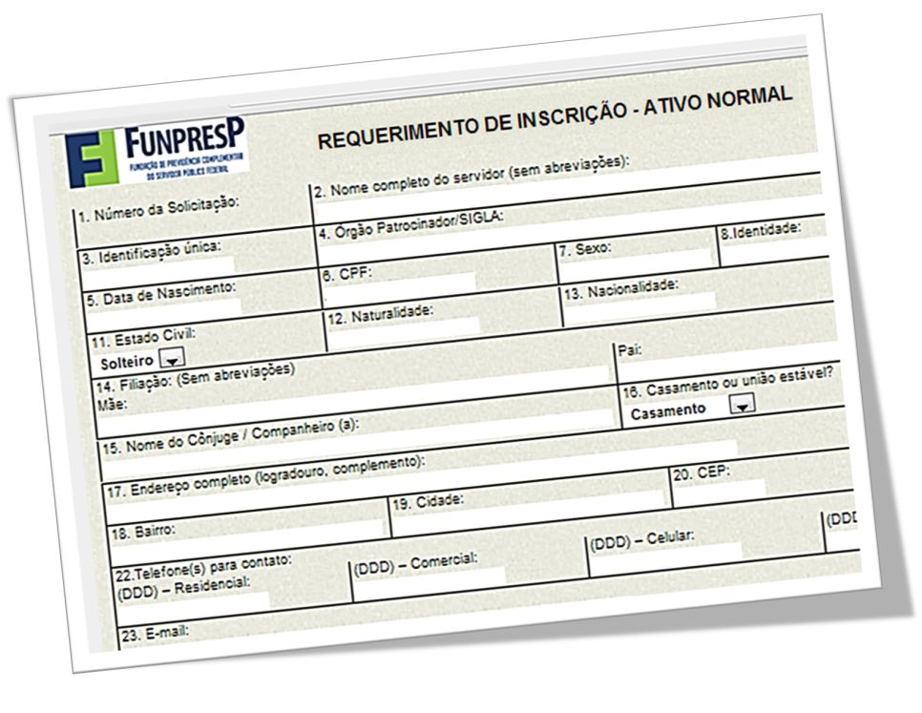
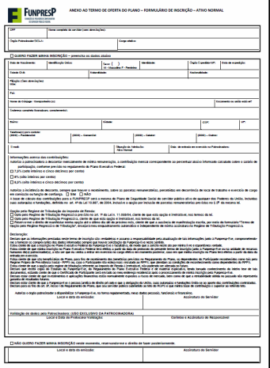



Requerimento de Inscrição
Termo de Oferta ON SEGEP nº 12/2013
Requerimento disponível no portal
O servidor preenche e imprime em três vias
Entrega e protocola no RH do Patrocinador
Procura/Agenda com Representante da Funpresp
52

Slide 53
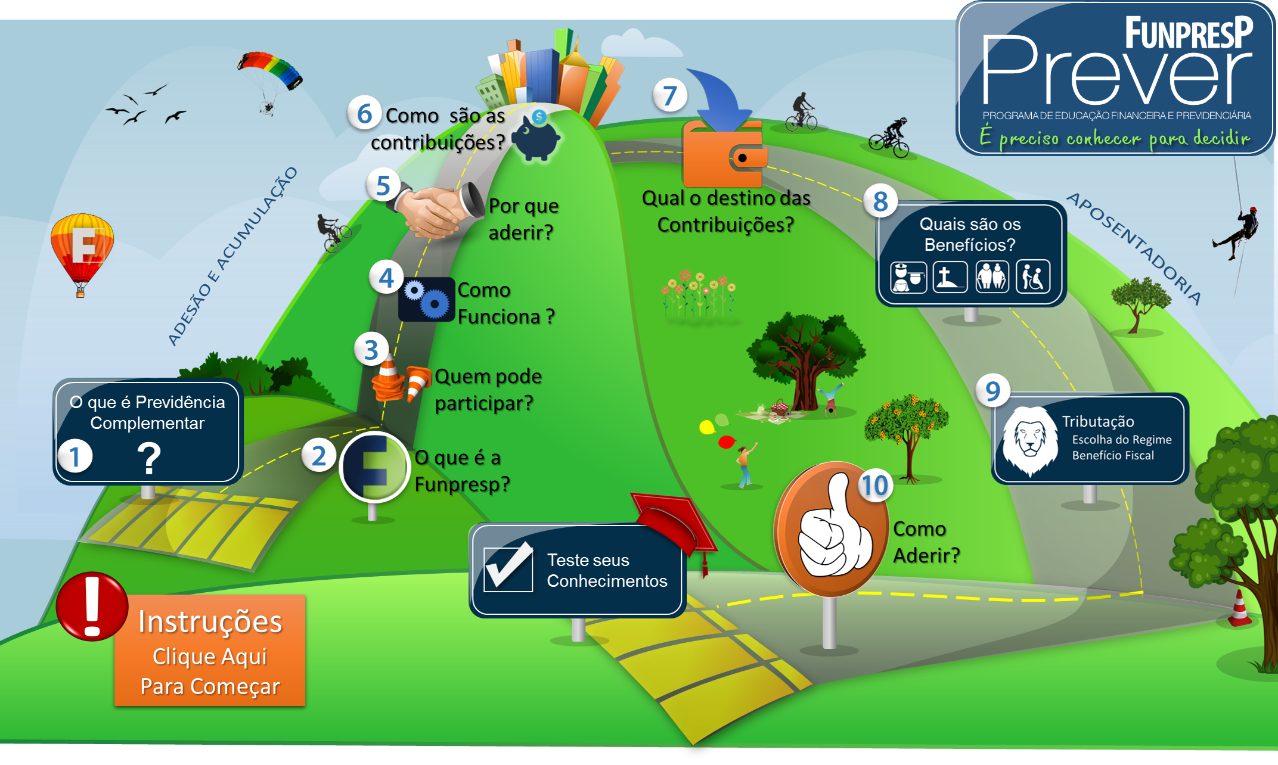


Slide 54


Slide 55





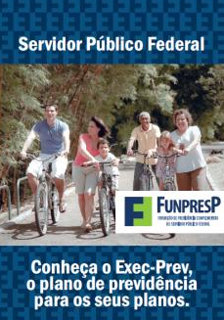

RICARDO PENA
Diretor-Presidente
Endereço: SCN Quadra 02, bloco A
Ed Corporate Financial Center
Brasília – DF
CEP: 70712-900
Telefone: (61) 2020-9313
0800.282.6794
funpresp@funpresp.com.br
www.funpresp.com.br

Slide 56






http://www.funpresp.com.br
faleconosco@funpresp.com.br
Central de Atendimento
0800 282 6794
www.facebook.com/funprespexe
@Funpresp
SCN Quadra 02 Bloco A salas 203/204 - Corporate Financial Center
CEP 70712-900 – Brasília/DF / (61) 2020 9300
56

Slide 57
Workshop s/ Previdência Complementar do Poder Executivo
(Gestão de Pessoas/RH)
Recife/PE – 17 de março de 2015
ExecPrev
Plano de Previdência Complementar do Servidor Público Federal
Apoio:
57

